Slide 1
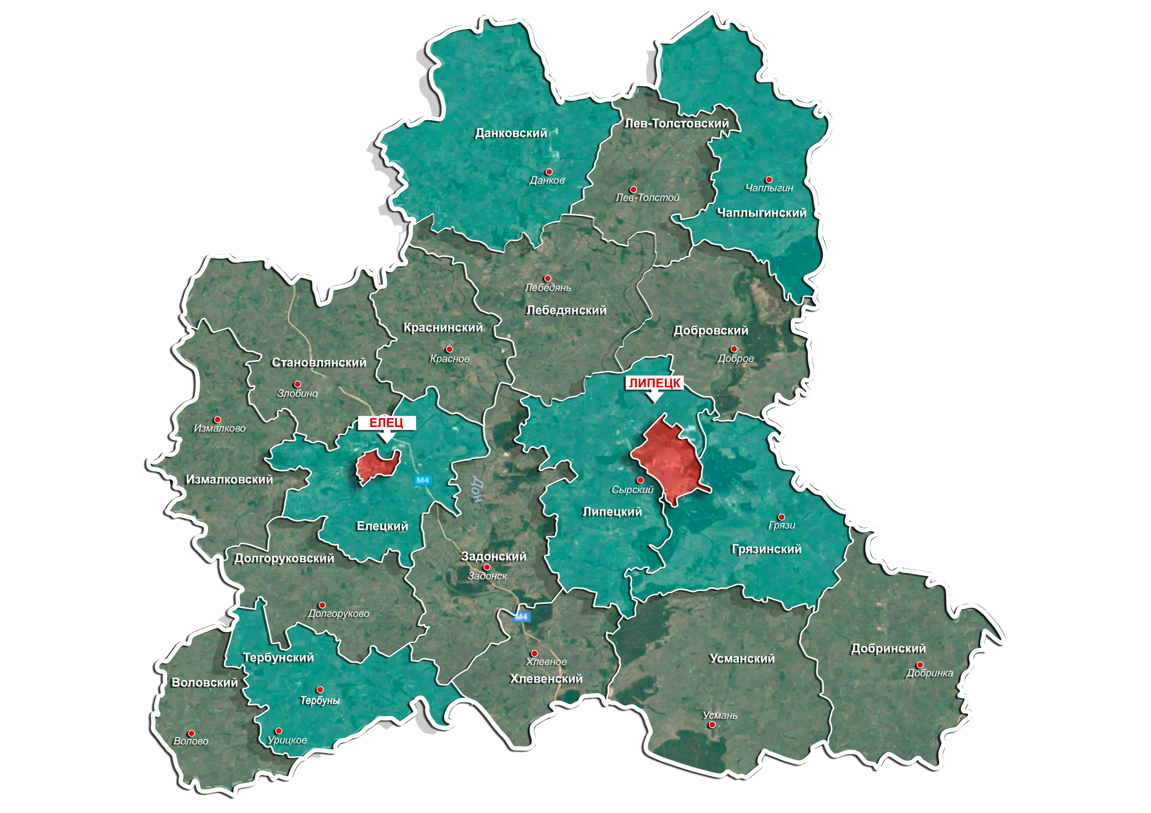
ПРЕДПРИЯТИЯ-УЧАСТНИКИ КЛАСТЕРА
121 ОРГАНИЗАЦИЯ в т.ч. 23 КРУПНЫХ И «ЯКОРНЫХ» ПРЕДПРИЯТИЯ – УЧАСТНИКИ ИННОВАЦИОННОГО КЛАСТЕРА МАШИНОСТРОЕНИЯ И МЕТАЛЛООБРАБОТКИ «ДОЛИНА МАШИНОСТРОЕНИЯ»
ЛИПЕЦКАЯ ОБЛАСТЬ
СИСТЕМА УПРАВЛЕНИЯ
Управление инновационной и промышленной политики Липецкой области
ОАУ «ЦКР ЛО» Липецкой области
ИННОВАЦИОННАЯ ИНФРАСТРУКТУРА
НИИ ЛГТУ
Центр поддержки технологий и инноваций (на базе ГБУК «ЛОУНБ»)
ЛРООО «Всероссийское общество изобретателей и рационализаторов»,
ООО «ЛИПЕЦКМАШ», Липецкая областная ассоциация промышленных предприятий,
ФГБОУ ВО «ЛГТУ», Центр молодёжного инновационного творчества «Новатор» (на базе ФГБОУ ВО «ЛГТУ»)
ГОБ ПОУ «Липецкий машиностроительный колледж», Центр молодёжного инновационного творчества «Концепт» (на базе ГОБ ПОУ «Липецкий машиностроительный колледж»)
ФГБОУ ВО «ЕГУ им. И.А. Бунина», Центр молодёжного инновационного творчества «Pro-Арт» (на базе ФГБОУ ВО «ЕГУ им. И.А. Бунина»)
Некоммерческое партнёрство развития кластера «Инновационный территориальный промышленный кластер композитных материалов и изделий из них»
Ассоциация развития кластера «Инновационный территориальный промышленный кластер белой техники»
ГОБ ПОУ «Липецкий Политехнический Техникум»
ГОА ПОУ «Липецкий Металлургический Колледж»
ГОБ ПОУ «Елецкий Колледж Экономики, Промышленности и Отраслевых технологий»
ФГБОУ ВО «ЛГПУ им. П.П. Семенова-Тян-Шанского»
Станкостроение
Высокоточное литье
Компоненты для авто- и
сельхозтехники
14
ОЭЗ РУ ППТ «Данков»
ОСОБЫЕ ЭКОНОМИЧЕСКИЕ ЗОНЫ
ФЕДЕРАЛЬНАЯ ОСОБАЯ ЭКОНОМИЧЕСКАЯ ЗОНА ППТ «ЛИПЕЦК» (КРУПНЫЕ И СРЕДНИЕ ПРЕДПРИЯТИЯ)
РЕГИОНАЛЬНЫЕ ОСОБЫЕ ЭКОНОМИЧЕСКИЕ ЗОНЫ (СРЕДНИЕ ПРЕДПРИЯТИЯ)
ТЕХНИКО-ВНЕДРЕНЧИСКИЕ
ПРОМЫШЛЕННО-ПРОИЗВОДСТВЕННЫЕ
ОЭЗ РУ ППТ «Чаплыгинская»
6
Индустриальный парк «Кузнецкая слобода»
5
8
Индустриальный парк «Рождество»
1
Индустриальный парк «Созидатель»
МБУ «Технопарк-Липецк»
ОЭЗ РУ ТВТ «Липецк-Технополюс»
ОЭЗ ППТ «Липецк» Елецкий участок
2
4
18
17
7
12
ОЭЗ РУ ППТ «Елецпром»
10
9
19
21
20
13
11
КРУПНЫЕ И «ЯКОРНЫЕ» ПРЕДПРИЯТИЯ
ОАО «Гидропривод»
АО «Елецгидроагрегат»
ООО «ЛТК «Свободный сокол»
ОАО «ЮВЭМ-1»
ООО «ЛеМаз»
ОАО «Строймаш»
ООО «Йокохама Р.П.З.»
ООО «Моторинвест»
ООО «ЛЗГТ»
ОАО «Боринское»
ООО «ЛПО «Электроаппарат»
АО «Энергия»
ПАО «Прожекторные угли»
ОАО «Силан»
ООО «Генборг»
ООО «Гидравлик»
ООО «Интермаш»
ЗАО «ЛССП»
АО «СТП-ЛСП»
ООО «БС Процессинг»
ООО «Металит Рус»
АО «Индезит Интернэшнл»
ООО «Литмашприбор»
22
3
16
ОЭЗ ППТ «Липецк» Грязинский участок
ОЭЗ РУ ППТ «Тербуны»
15
23

